Slide 1
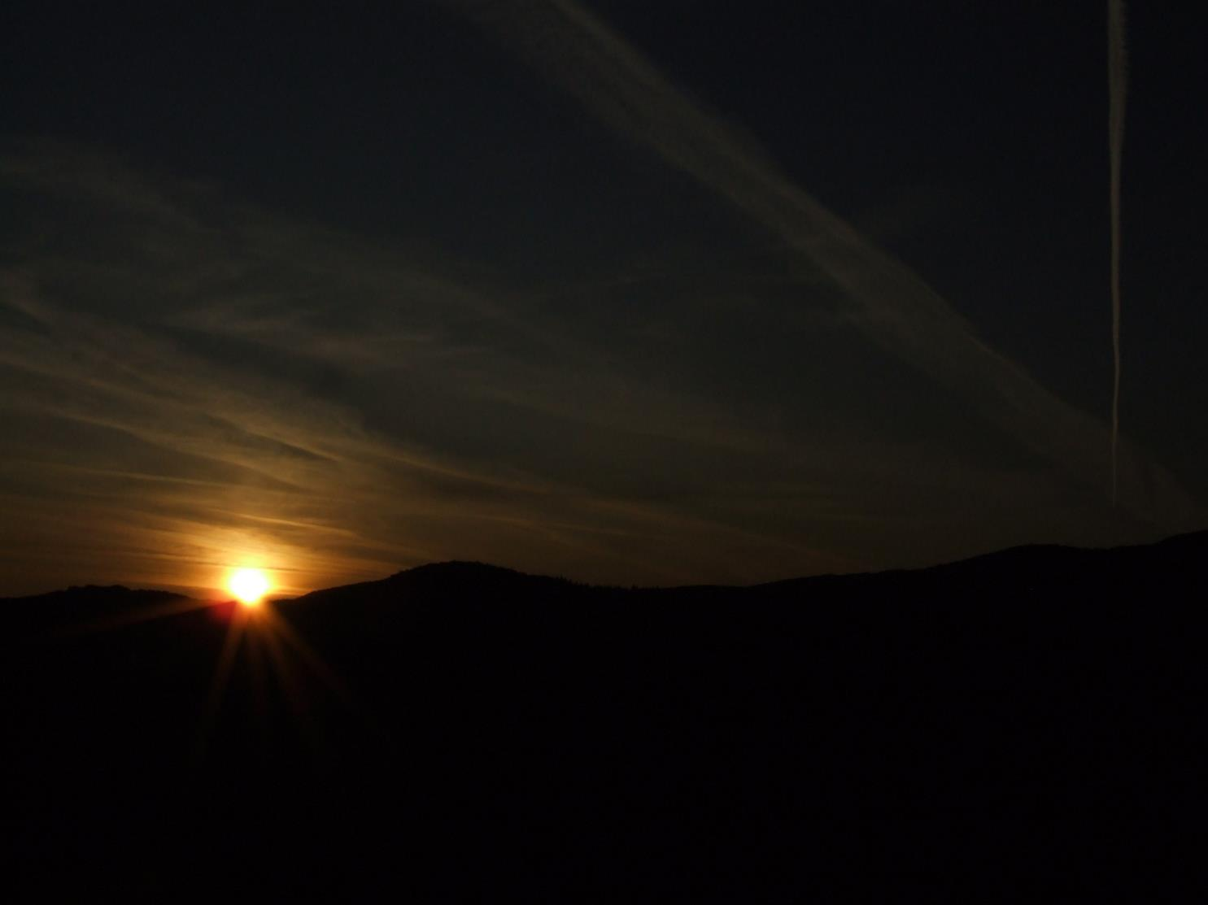


Értékminősítés eredményei
a Bükk-vidék Geoparkban
Sütő László
Eszterházy Károly Katolikus Egyetem

Slide 2
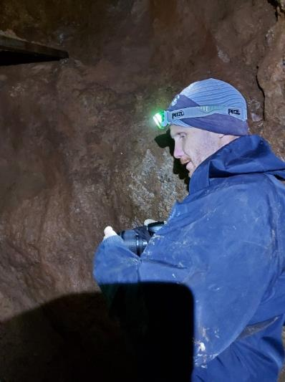
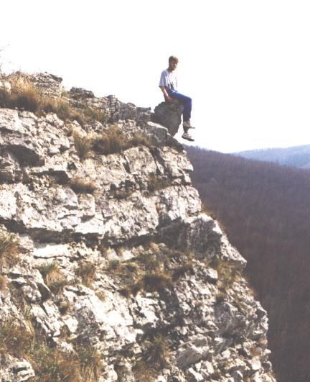
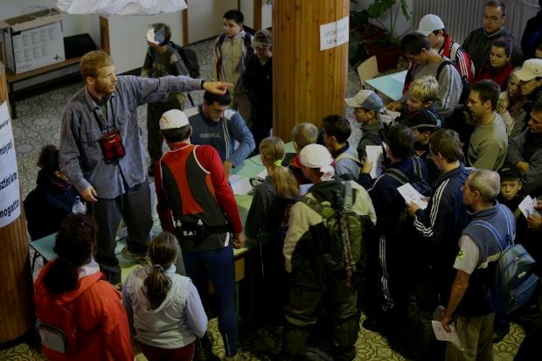
Szubjektív Bükk
Imbolygó fejlámpánk fényénél keressük az ösvényt a dédesi vár romjaihoz. Izzadva küzdünk a meredek hegyoldallal, miközben beszűkült érzékeink lassan megnyílnak az éjszakai erdő sejtelmes neszeinek.
Itt vagyunk, a Bükkben, ahol legendák lehelnek életet a mészkőbe, a kőbaltás embertől az Óriások Asztaláig – ahol erdőjárók várnak megújulásra; legyenek bár erdészek, természetvédők, szállásadók vagy éppen bakancsos turisták.

Slide 3
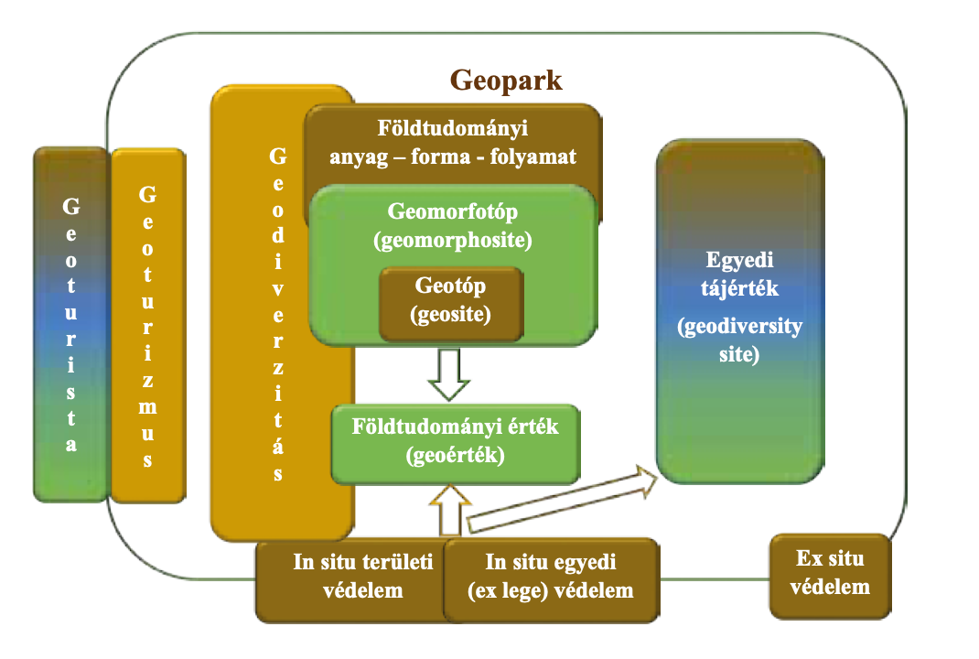
Mi az érték az élettelen természetben ?!
Földtudományi környezetünk ismerete a környezetkultúra egyik fő része:
felhasználás, veszélyforrás,
esztétikai élmény stb.
Mi az értékhordozó ?
geosite / geotóp
Az élettelen természeti képződmények térben jól lehatárolható egységei, melyek a társadalom számára értéket jelenítenek meg.

Slide 4
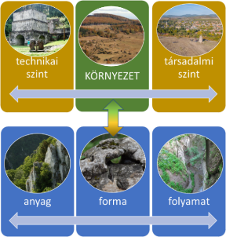
Ki dönti el, hogy mi az érték?
A könyvtárnyi irodalom ellenére nincs jobb definíció:
„védelemre érdemes az az élettelen
természeti érték, amelyet a szakmai
konszenzus arra érdemesnek tart”.
Információgyűjtés, nyilvántartás
Jó, ha nem csak jogi kérdés

Slide 5
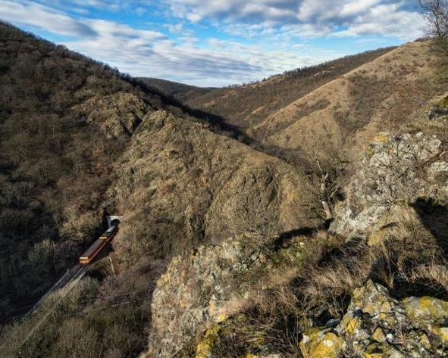
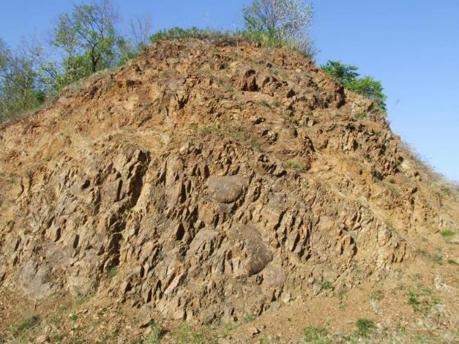
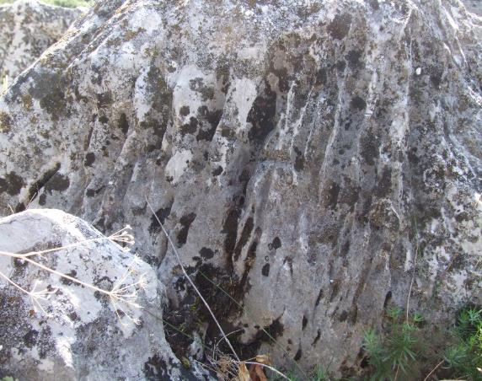
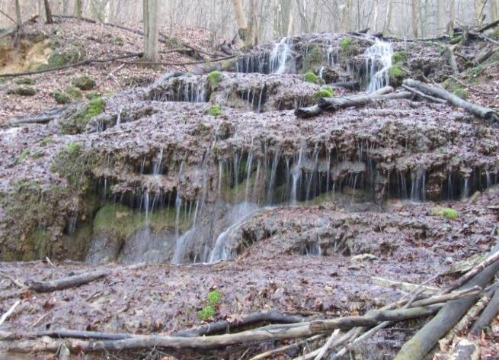
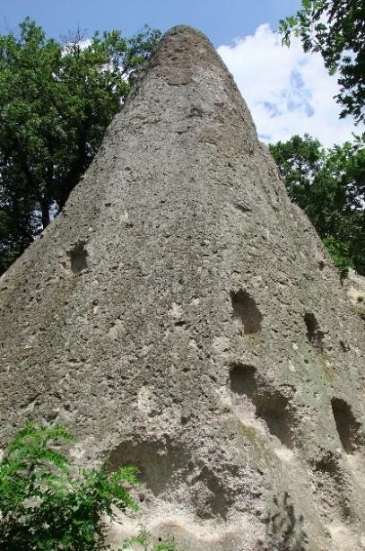
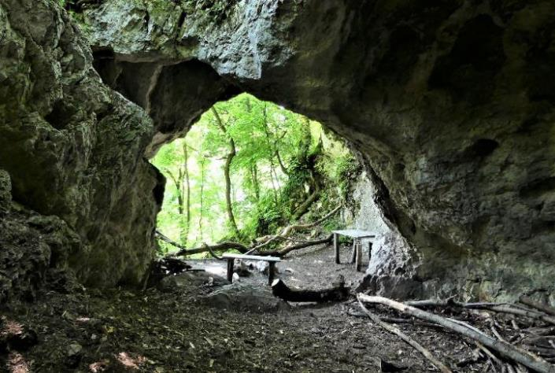
Miért pont
a Bükk-vidék?
Kiemelkedő geodiverzitás
  Földtani karakter:
  ~450 mió év; gyűrt,
  takaróredős szerkezet;
  földtani szelvények /aranyszög
  Felszínalaktani karakter
  mészkő: karsztformakincs;
  Hidrogeológiai jellemzők
  termál - karsztvíz - kincs;
  Földtudományi-
  kultúrtörténeti értékek
  „ősemberbarlangok”;
  a bükkaljai kőkultúra,
  bányászat- és ipartörténeti emlékek
~300 geoérték (geosite),
~50 kiemelt geoérték,
komplex geoérték (geomorphosite)

Slide 6
A geoértékek minősítési folyamata
Fő érték
1. lépés: adatbázis építés
  BNP nyilvántartása,
  Kataszterezés, aktualizálás
2. lépés: módszerek
  GAM (Vujičić és mtsai, 2011) (13-15 változó)
  Egyedi tájérték kataszter
  Szakértői egyeztetés, BNP Igazgatóság
  Minősítés (Likert-skála (0-1), összegzés)
  Szakértői értékelés, BNP Igazgatóság
3. lépés: kiértékelés
  Változók elemzése
  Tematikus térképek készítése
  Magterületek, fejlesztési ajánlások
Hozzáadott
érték

Slide 7
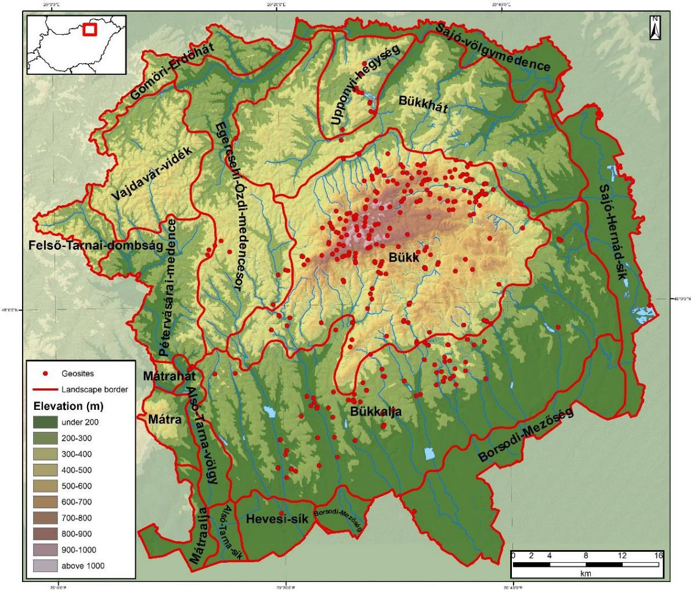
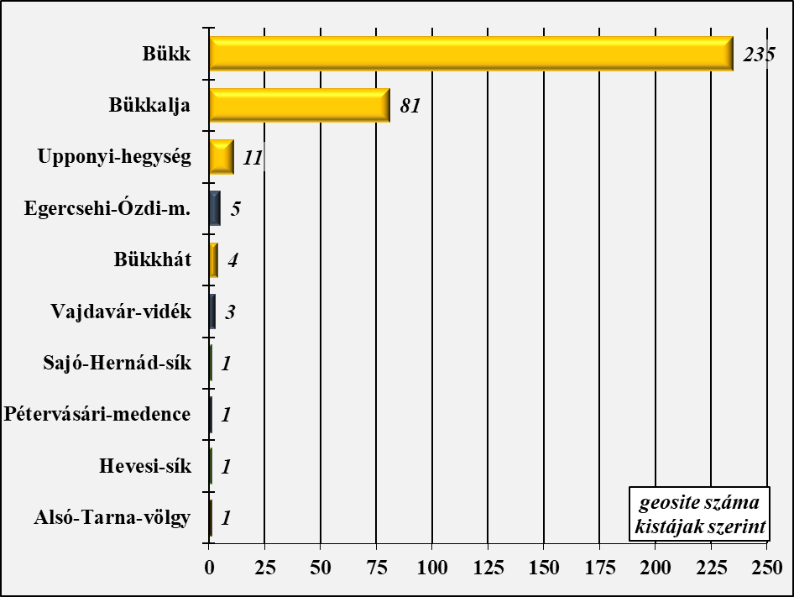
Geoértékek eloszlása kistájak szerint

Slide 8
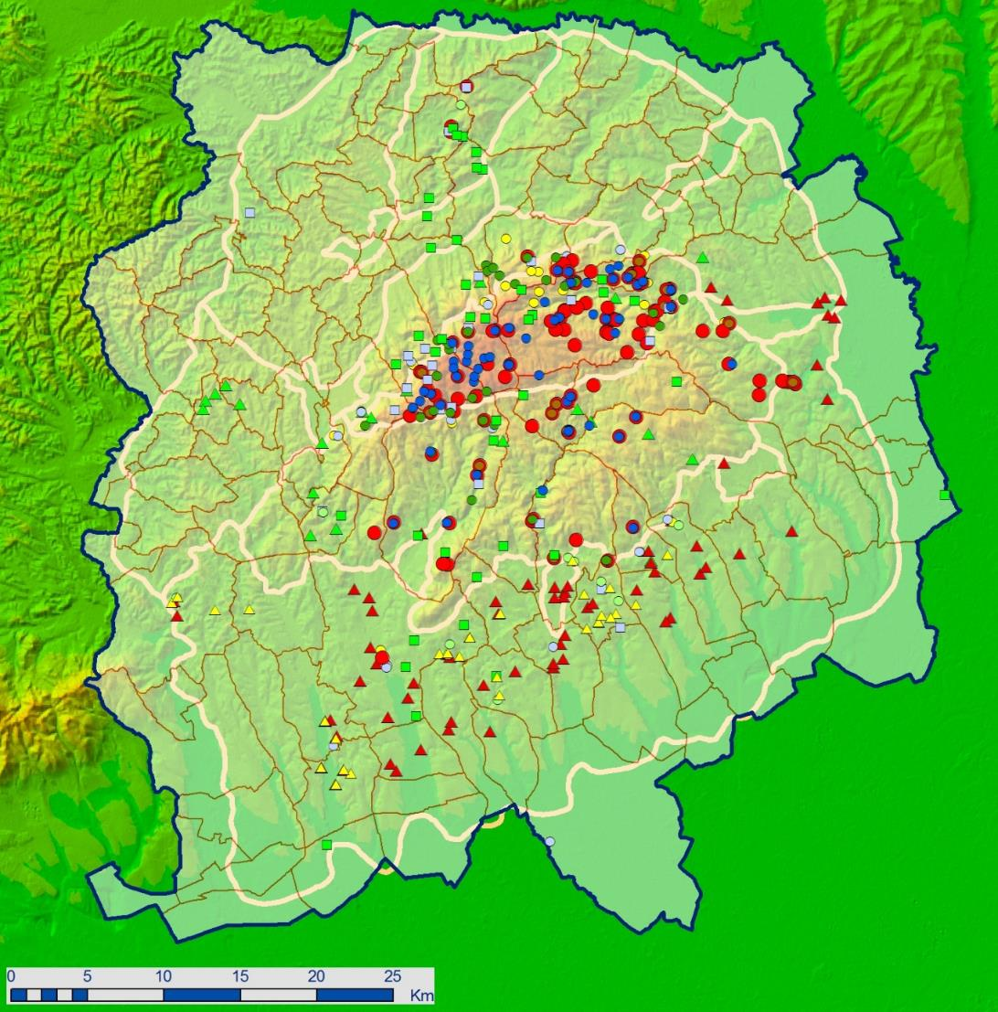
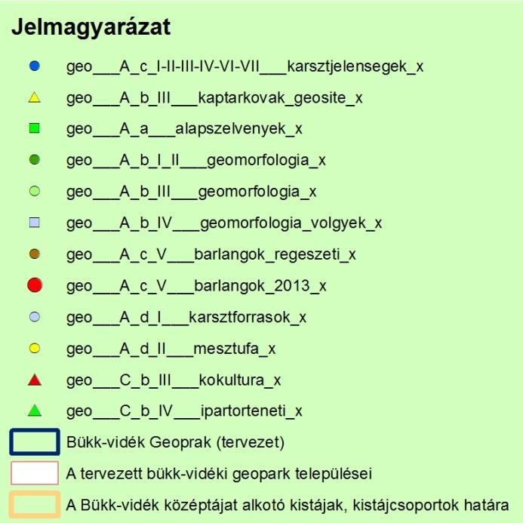
Geoértékek típusai I.
Baráz Cs. – Holló S.
Notes:
Baráz Cs. 2017. Bükk-vidék geopark. Bükki Nemzeti Park Igazgatóság. Felsőtárkány, workshop előadás anyaga

Slide 9
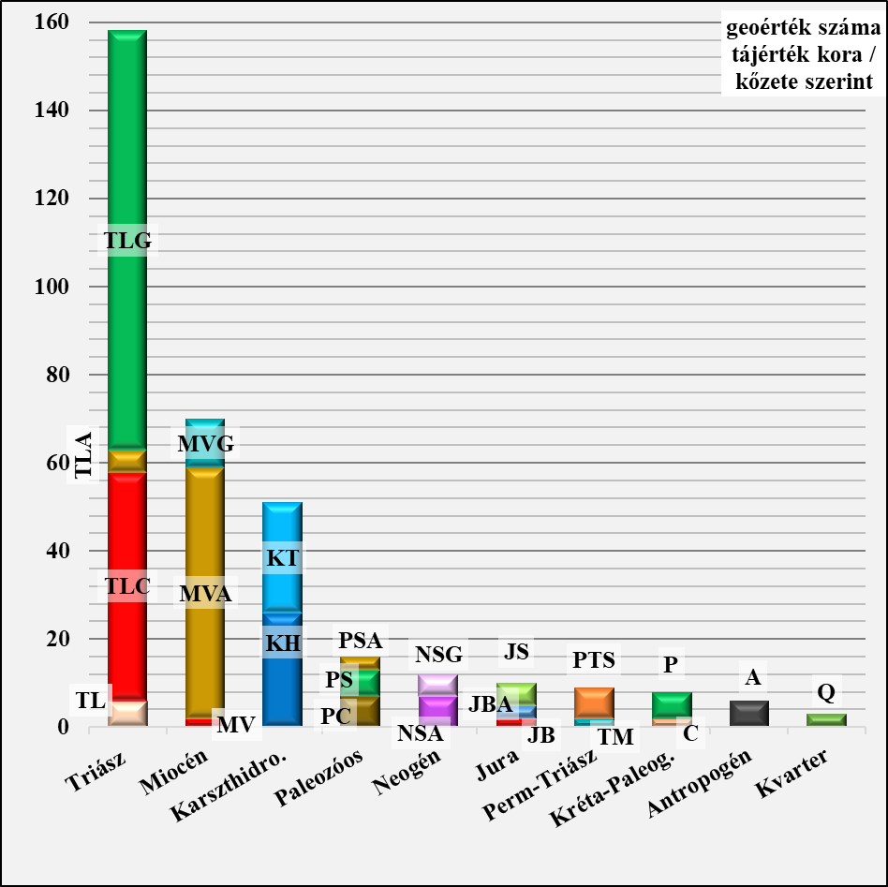
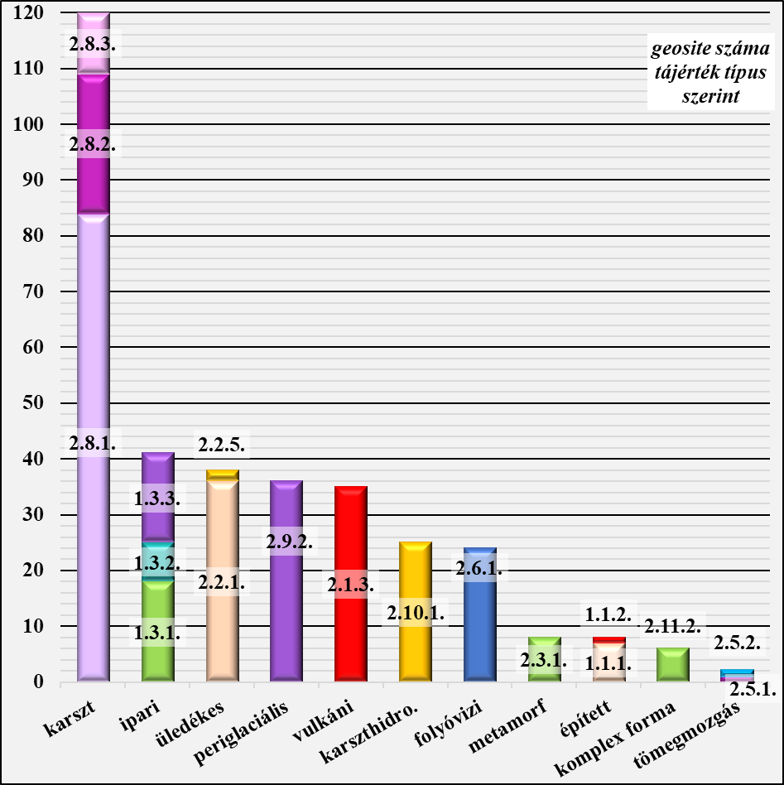
Geoértékek típusai II.
Notes:
Megvizsgálva a földtani örökség sokszínűségét - az anyag-forma-folyamat egymástól nehezen elválasztható, de ezen tényezők alapján csoportosítva, a geosite-ok közel egynegyede esetén az anyag, több mint egyharmadánál a forma, 10% esetén a kialakító folyamat és további egynegyed esetén a három tényező komplex egysége adja az elsődleges geoturisztikai értéket.

Slide 10
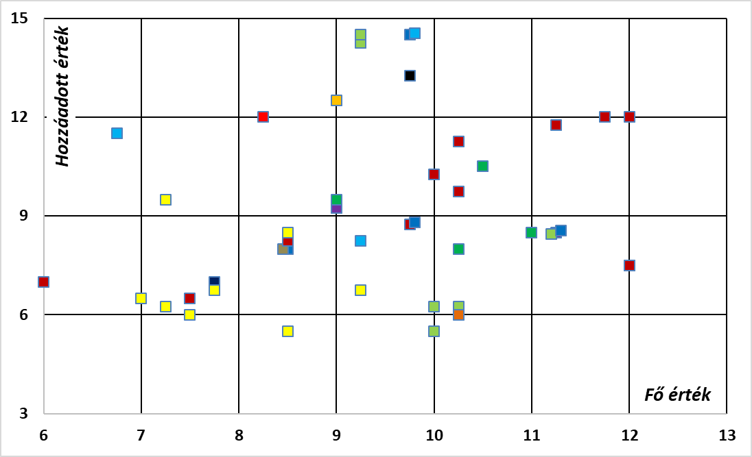
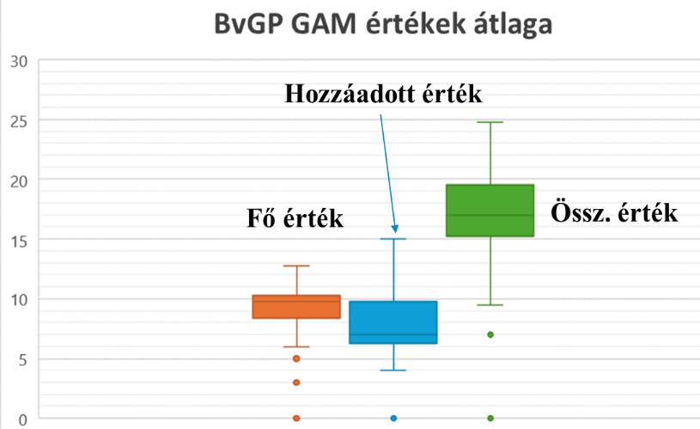
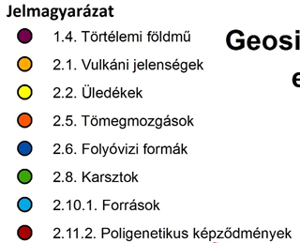
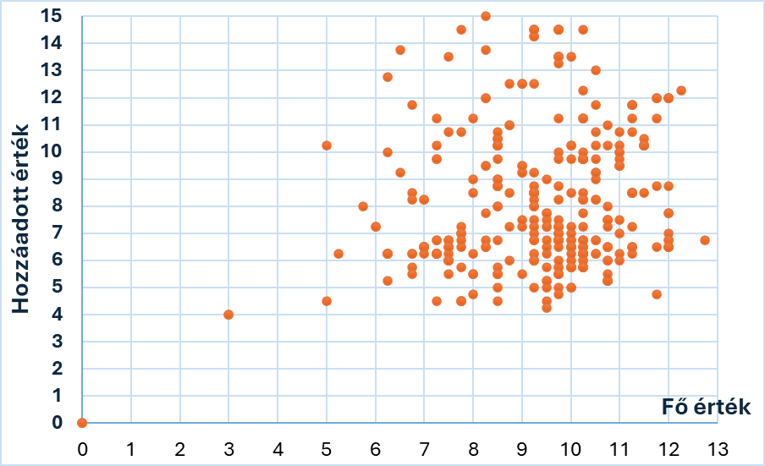
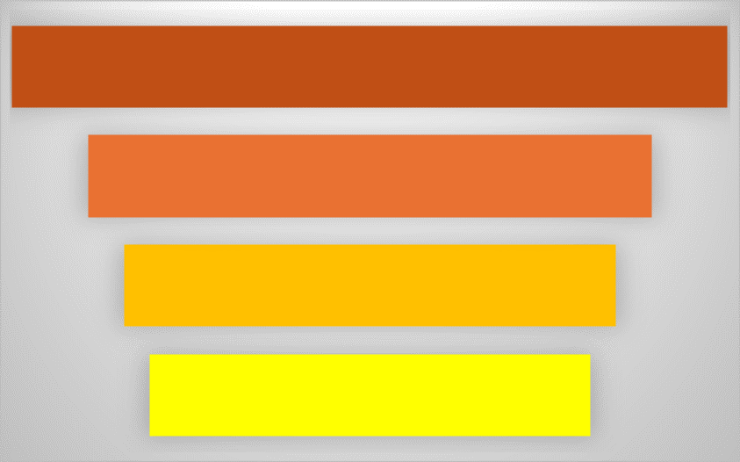
Kiértékelés
4. kvartilis
32,%
3. kvartilis
26,%
2. kvartilis
22%
1. kvartilis
20%
GAM értékek pont szerinti eloszlása
Notes:
Az értéklelés alapján a geoértékek egyharmada kapta meg a max. pontszám legalább ¾-ét…
Karsztos és poligenetikus értékek kapták a nagyobb összesített pontszámokat.
A fő értékek alcsoportjai magasabb átlagértékkel rendelkeznek, mint a hozzáadott értékek alcsoportjai
a földtudományi örökség diverzitása és minősége nemzetközi összehasonlításban is jelentős,
a hozzáadott értékek alacsonyabb átlaga mutatja a turisztikai célú fejlesztések szükségességét,
Az alapinfrastruktúra, mind az ismeretterjesztési szolgáltatások szempontjából

Slide 11
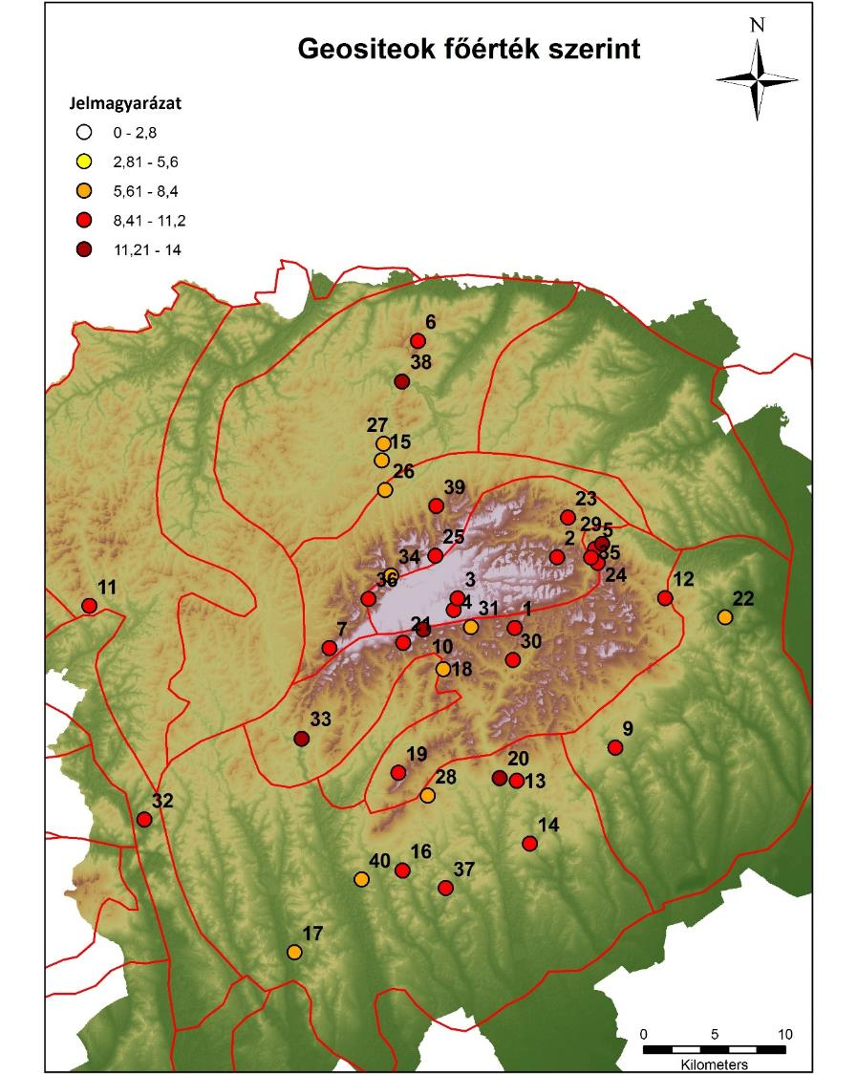
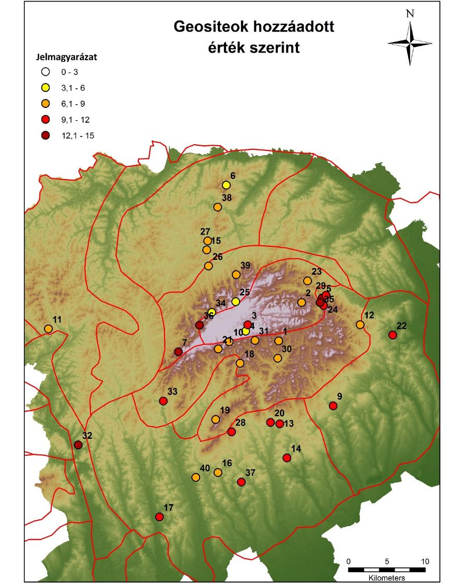

Slide 12
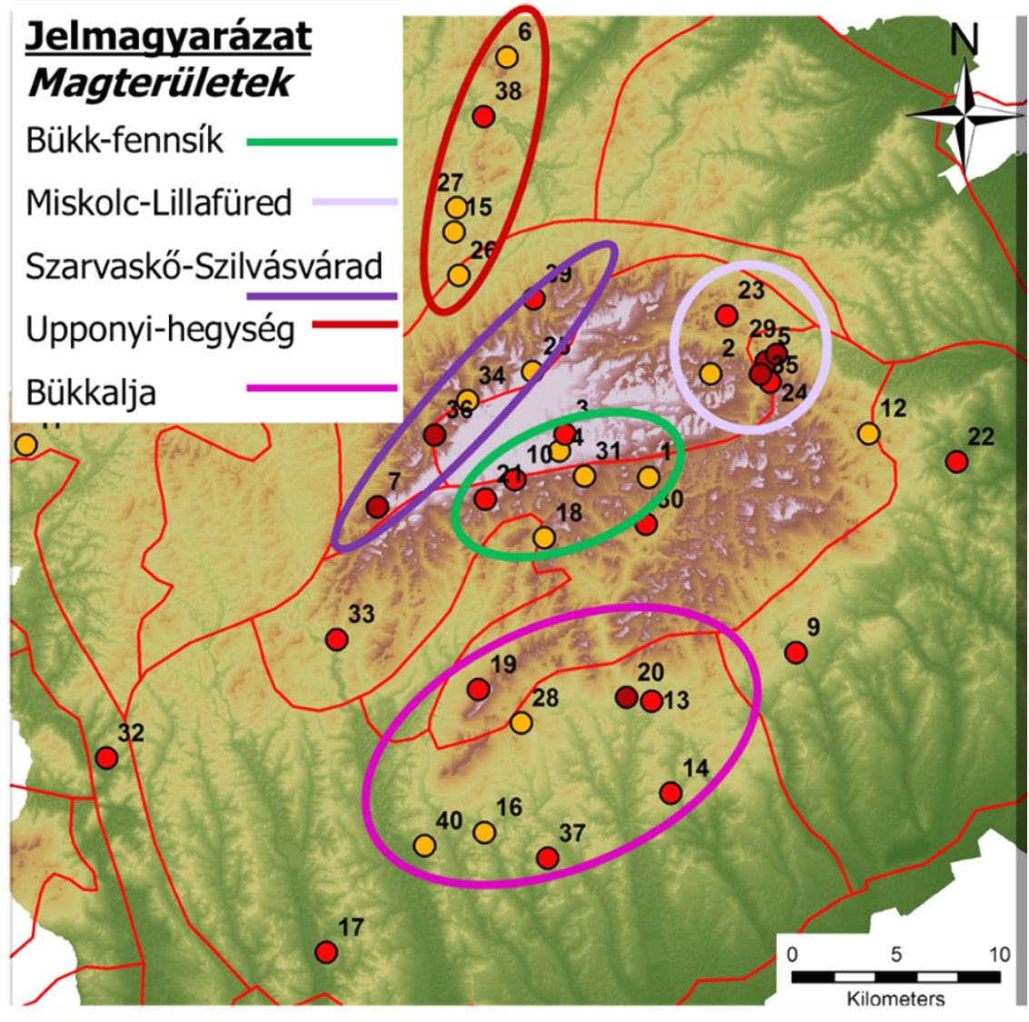
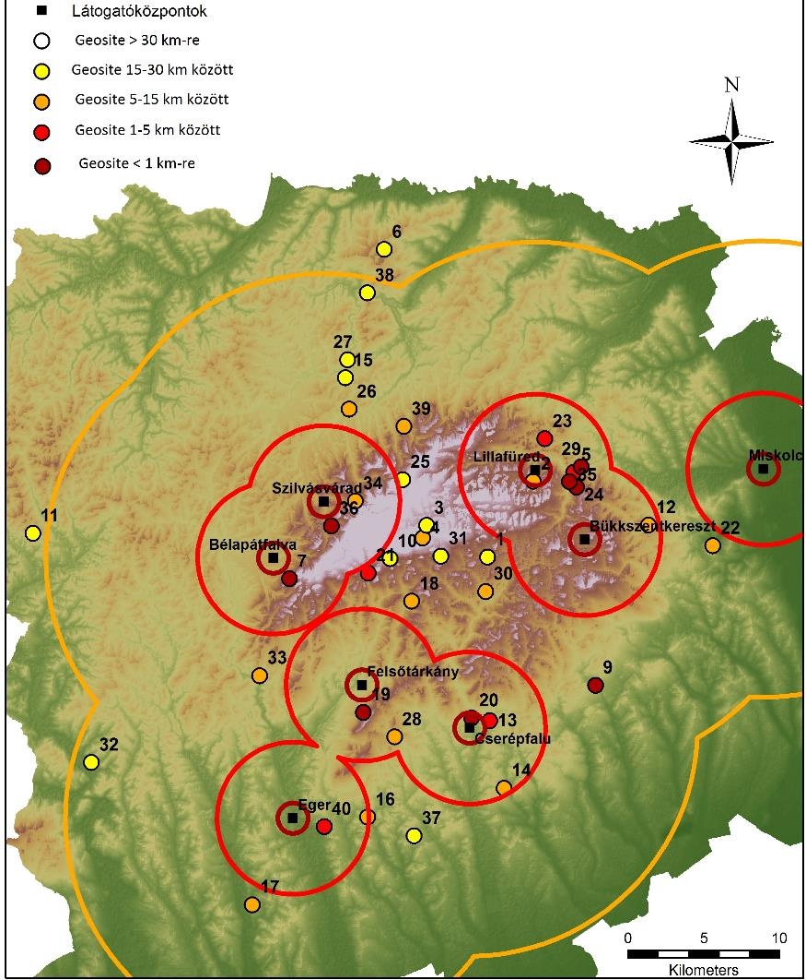
Notes:
Táji diverzitás szempontjából a legnagyobb fajlagos értéksűrűséggel a Bükk (69%) ezen belül a Bükk-fennsík (33%) és a Bükkalja (26%) rendelkezik.
Az ÉK-i szegély – benne az Anna-barlang), Szarvaskő - Bél-kő és környezete, a kövek D-i vonulata és a Nagymező, az Upponyi-hg. És a Bükkalja és a Hór-völgy bejárata magterületé vál(ha)t.
A kövek vonulata speciális helyzeténél fogva teljes egészében inkább az aktív természetjáróknak, egy-egy kiemelt helyen tehető látogathatóvá nagyobb létszámú célközönség számára. A Bükkalja mutatóinak átlagértéke is magas: kiemelkedőek a (szomolyai) kaptárkövek és Déli-Bükkhöz tartozó, de a közelség miatt inkább ide illeszthető Hór-völgy, Suba-lyuk térsége.
Több helyen az épített környezet és a geosite turisztikai hasznosíthatósága közötti helyes arányt kell megtalálni a jövőben (bélapátfalvi Bél-kő, egerszalóki „forrásmészkő”, szomolyai kaptárkövek, Lillafüred, szilvásváradi Szalajka-völgy).

Slide 13
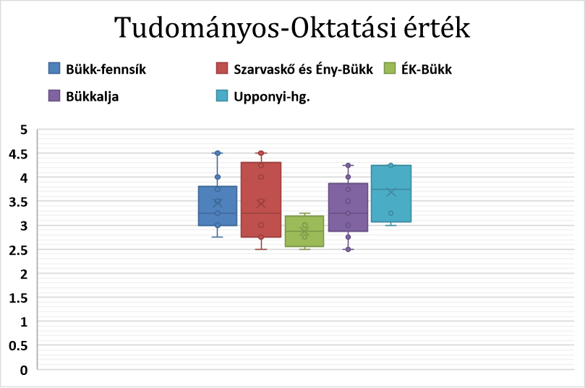
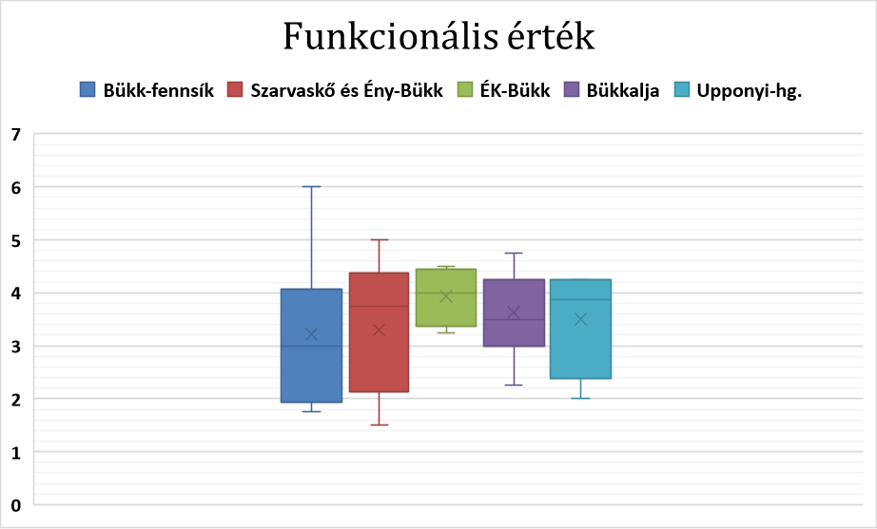
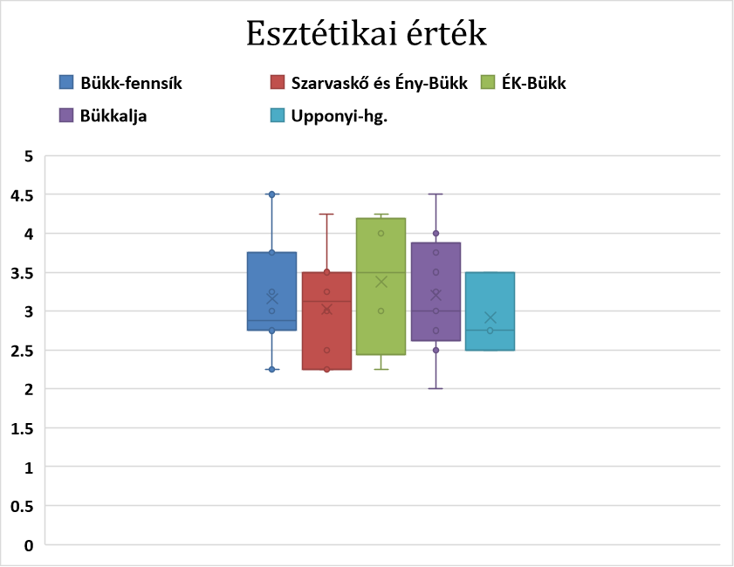
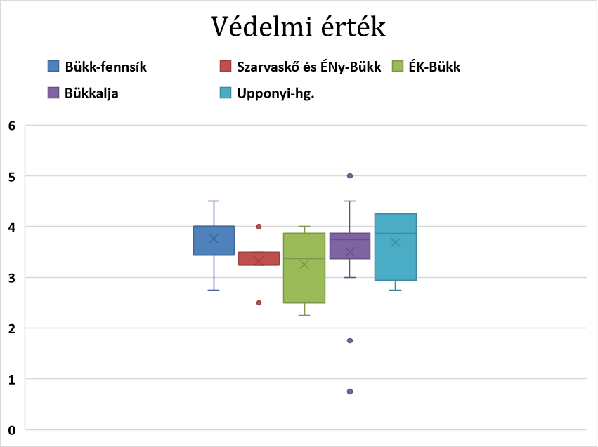
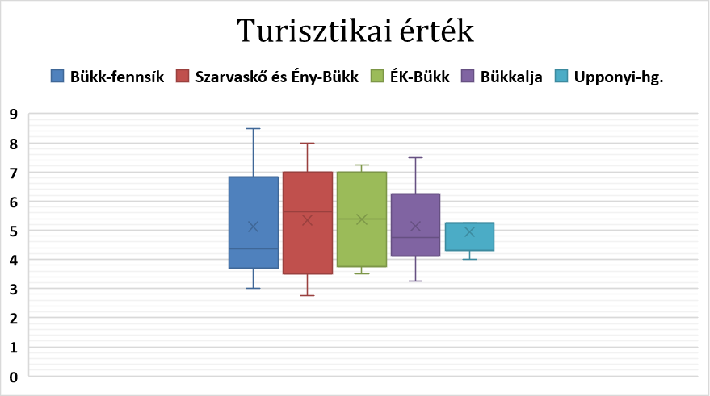
Kiértékelés
Notes:
Az értékek egyediségét (ritkaság) tekintve, öt geosite-ot soroltunk nemzetközi szinten, kontinentálisan is kiemelkedő jelentőségű:
Az édesvízi mészkőben képződött Anna-barlang, a Bálvány oldalában található perm-triász határszelvény, a bükkábrányi miocén mocsárciprus maradványok, a szarvaskői Várhegy óceáni párnalávája és annak geomorfológiai környezete, valamint a bükki ősemberbarlangok.
Ezek azonban a hozzáadott geoturisztikai értéket nézve különböző mértékben jelennek meg.
Az összesített tudományos/oktatási értékek terén kiemelkedő Szarvaskő és a Bükk északkeleti része
a tájképi/esztétikai jellemzőket vizsgálva a Bükkkalja és a Bükk-fennsík pereme rendelkezik a legjelentősebb geoértékekkel.
A nemzeti park és a Tájvédelmi Körzetek miatt a Védettség általában megvalósul, ám Eger és Miskolc közelében, az aktív bányaterületeken gyakran nagyobb a károsodás lehetősége. Az állagmegóvás ugyanakkor a védett területeken is fontos, de körültekintően végzendő feladat, mert a feltárások egy részét a szukcessziós folyamatok veszélyeztetik.

Slide 14
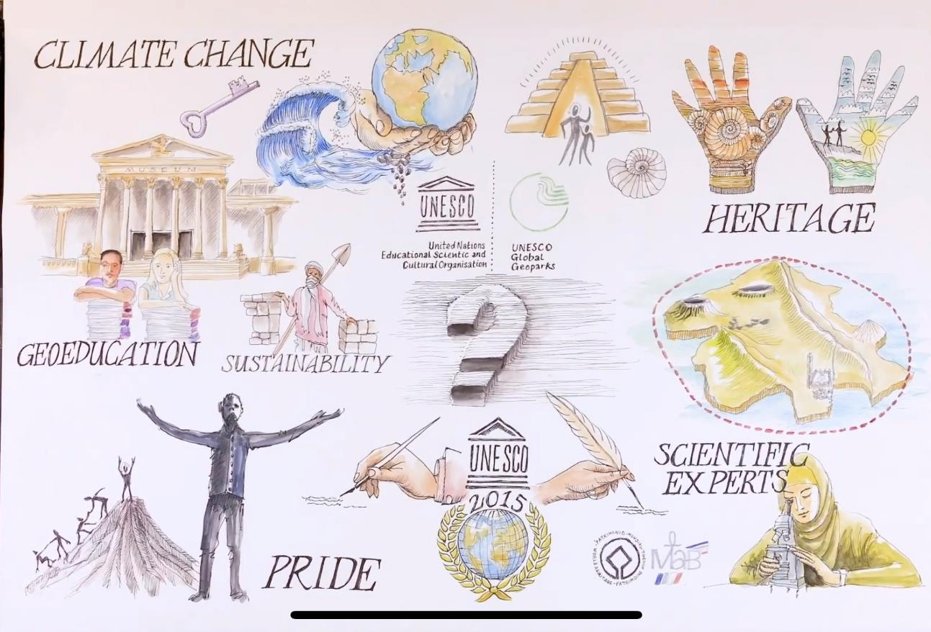
Végül ne feledjük…
A geopark:
a földtudományi örökségre alapozott, alulról szerveződő, geoturizmust és térségfejlesztést menedzselő szervezet

Slide 15
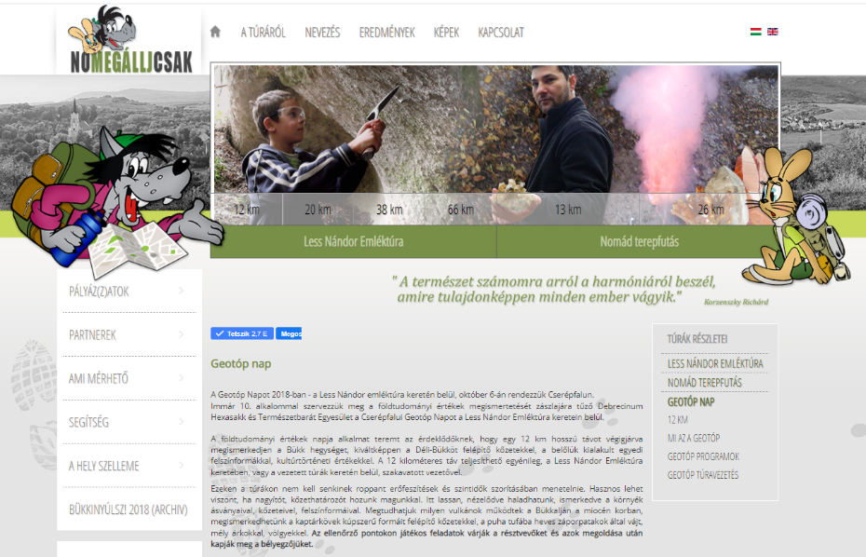
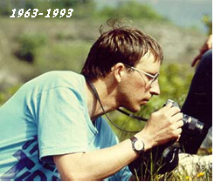

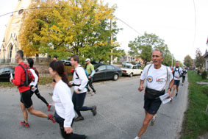
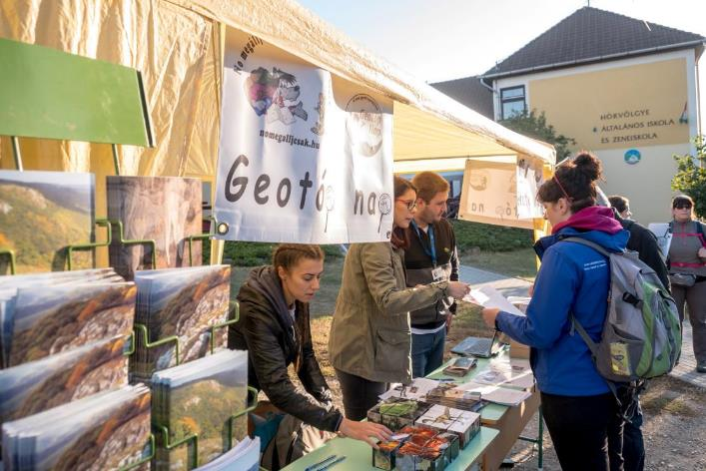
Az első kérdés ?
1997. Less Nándor Emléktúra
2007. Lehet-e túrázókból ismeretszerző célközönség?
I. Geotóp Nap 2008.

Slide 16
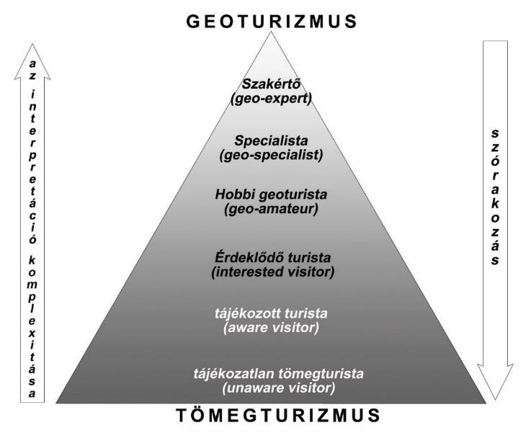
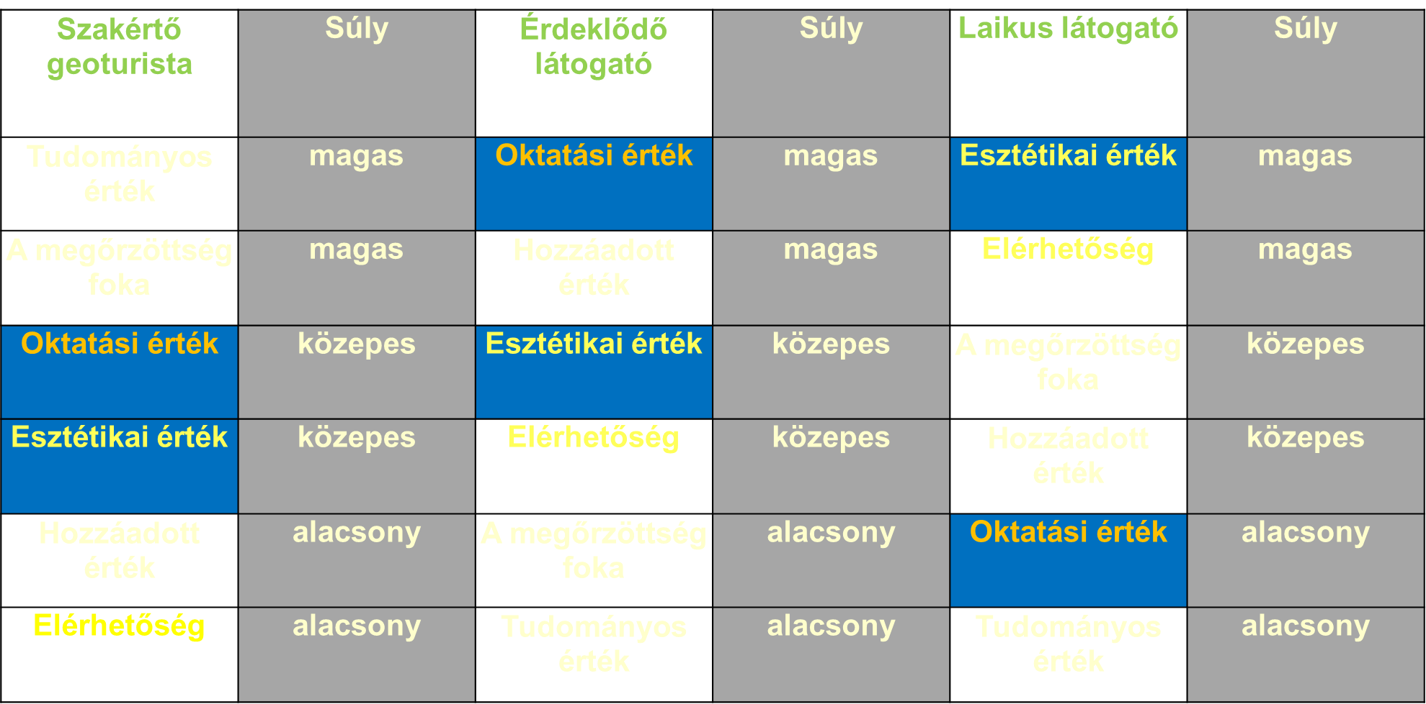
A geoturista motivációi

Slide 17
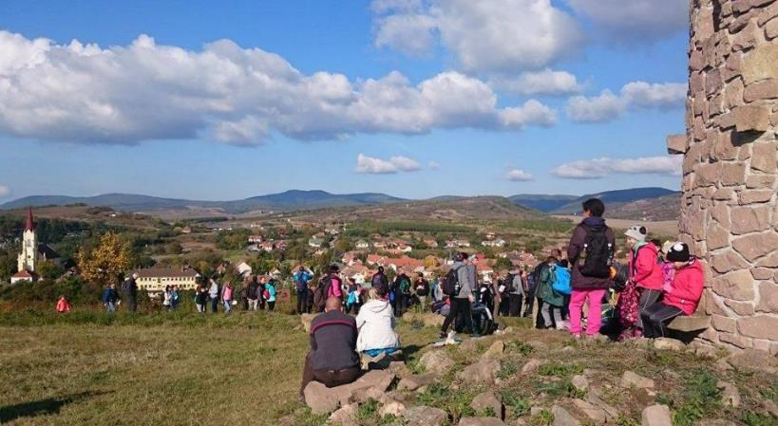
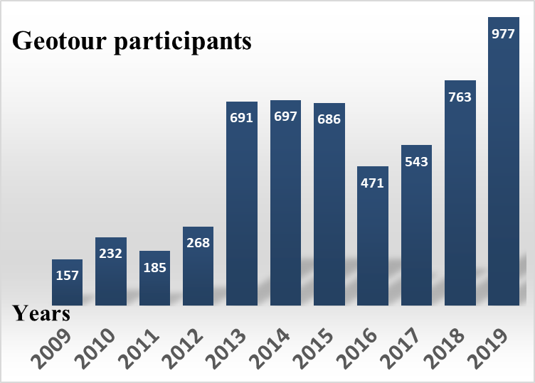
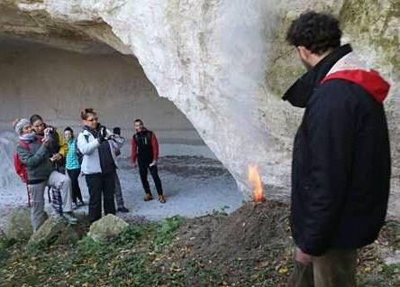
A programok
Év ásványa, ősmaradványa
Vulkánbemutató
Kőzetbemutató
Felszínformák
Mesél a táj
Kulturális és
botanikai értékek
Résztvevők száma
Év

Slide 18
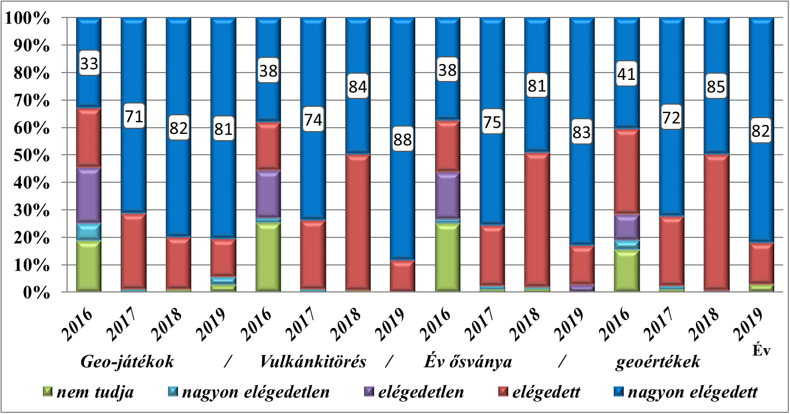
Az eredmények
~ 400 fő, elégedettségmérés: 32 kérdés

Slide 19
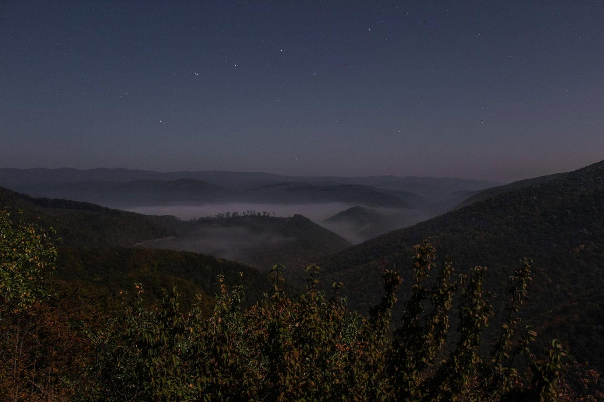
vannak vidékek gyönyörű
tájak ahol a keserű
számban édessé ízesül
vannak vidékek legbelül
szavak sarjadnak rétjein
gyopárként sziklás bércein
szavak kapaszkodnak szavak
véremmel rokon a patak
szívemben csörgedez csobog
télen hogy védjem befagyok
páncélom alatt cincogat
jeget-pengető hangokat
tavaszok nyarak őszeim
maradékaim s őseim
vannak vidékek viselem
akár a bőrt a testemen
meggyötörten is gyönyörű
tájak ahol a keserű
számban édessé ízesül
vannak vidékek legbelül (K.S.)
Köszönöm a figyelmet!

